Slide 1

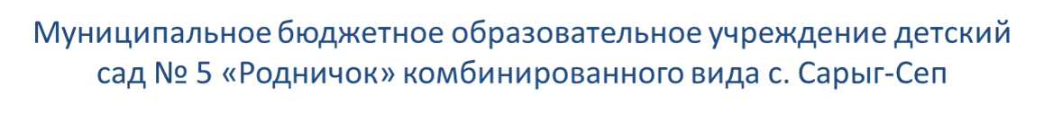
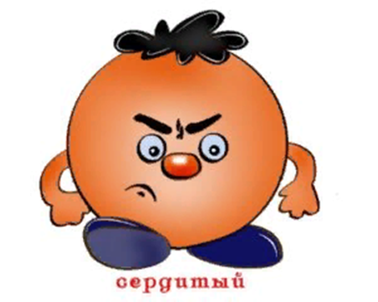

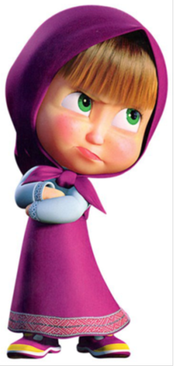
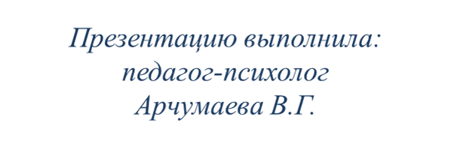
занятие для дистанционного обучения
детей 4-5 лет

Slide 2

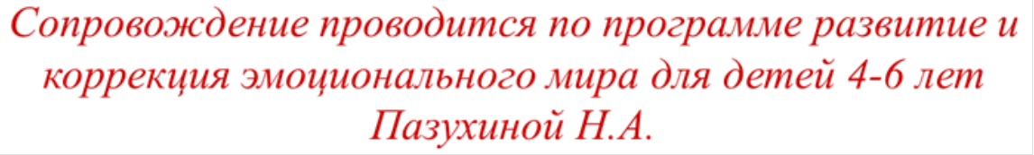
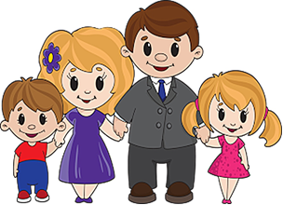
Уважаемые родители и дети, здравствуйте!

Slide 3
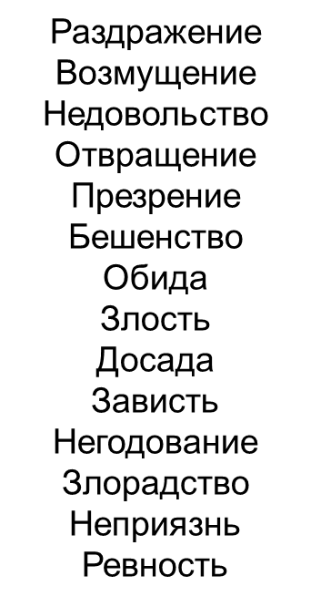
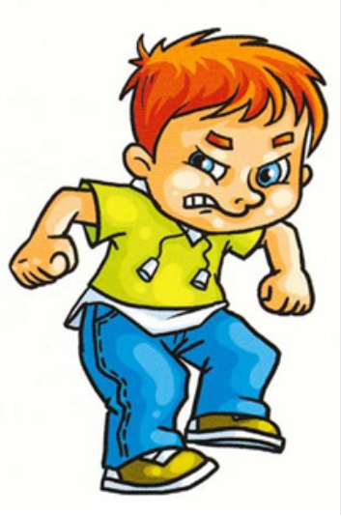
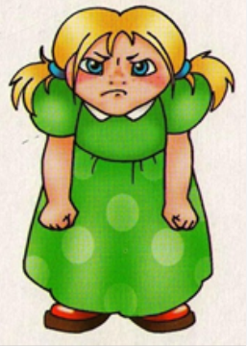
Гнев — злость, сильное раздражение на кого-то или что-то. Испытывать гнев не приятно, но иногда такое случается с каждым. Это сильная эмоция, которая может доставить неприятности нам и другим людям. Важно объяснить детям как управлять гневом, уметь выражать его правильно. Если человек часто бывает злой, то ему трудно находить друзей, он часто бывает одинок.

Slide 4
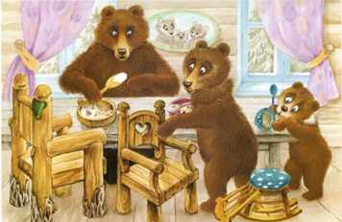
И так, мы с вами продолжаем изучать настроения.
Послушайте отрывок из сказки Л. Толстого «Три медведя».
«... А медведи пришли домой голодные и захотели обедать. Большой медведь взял свою чашку, взглянул и заревел страшным голосом: Кто хлебал в моей чашке? Настасья Петровна посмотрела свою чашку и зарычала не так громко: Кто хлебал в моей чашке? А Мишутка увидал свою пустую чашечку и запищал тонким голосом: Кто хлебал в моей чашке и все выхлебал?..»
Какое настроение у медведей?
Ребёнок. Злое, сердитое.
Взрослый. Почему они сердятся?
Ребёнок. Потому что они увидели, что кто-то пробрался в их дом, трогал их вещи и съел их обед. А они были голодные.
Родители. Давай мы с тобой разыграем отрывок из сказки, где сердятся медведи, узнав о том, что кто-то пользовался их вещами. Кто будет Михаилом Ивановичем? Настасьей Петровной? Маленьким Мишуткой? (Дети и взрослые распределяют роли.)
Обратите ваше внимание на то, как по-разному выражают гнев медвежонок, медведица и медведь. (Дети и взрослые разыгрывают сценку.)

Slide 5

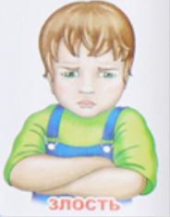
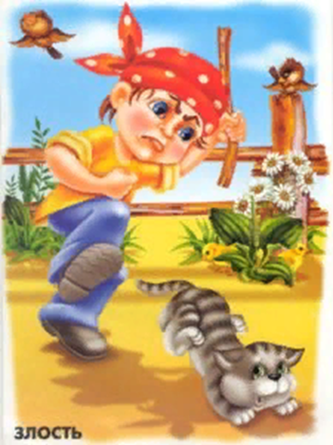
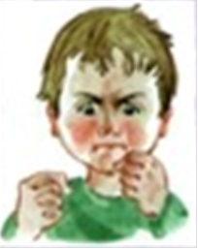
Упражнение «Зеркало».
Расскажите, а вы когда-нибудь сердились? (Ответы ребёнка и взрослого)
Взрослый. Я предлагаю тебе изобразить свой гнев, сделать сердитое лицо. Но прежде давай рассмотрим пиктограмму и рисунок с изображением злого мальчика. Посмотри: брови нахмурены, рот открыт так, что видно два ряда зубов. А теперь изобразите злость на своем лице, передавая друг другу зеркало. (Ребёнок и взрослый выполняют мимические упражнения.)
Взрослый. Люди могут иногда злиться друг на друга. И даже дети, играя, иногда сердятся, при этом обижая других. Но есть специальные игры, в которых ребенок может злиться, не причиняя вред другим. И сейчас мы поиграем в одну из таких игр.

Slide 6

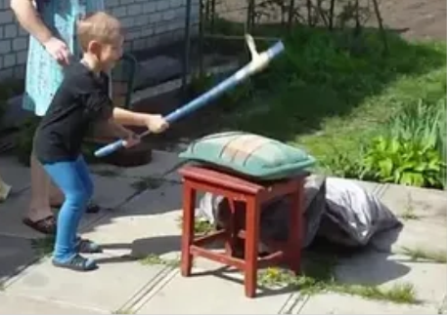
Игра «Выбиваем пыль».
Возьмите каждый по воображаемой подушке. Представьте себе, что она очень пыльная. А теперь, усердно колотя руками, постарайтесь хорошенько ее почистить. (Ребёнок выполняет задание.)
Проделайте гимнастику для лица.

Slide 7

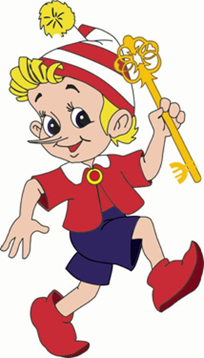
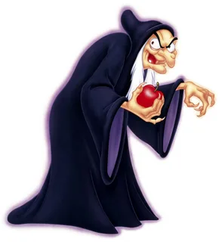
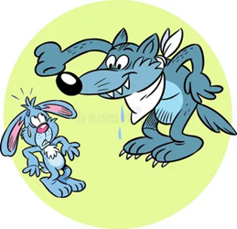
Упражнение «Тренируем эмоции».
Улыбнитесь, как Буратино.
Удивитесь, как ребенок, который увидел чудесный цветок.
Испугайтесь, как заяц, увидевший волка.
Нахмурьтесь, как осенняя туча; рассерженный человек; злая волшебница. (Ребёнок и взрослый выполняют мимическую гимнастику.)
Взрослый. А сейчас встанем свободно. Я буду читать стихотворение, а ты показываешь движения, о которых говорится в тексте.
Шел король Боровик (Шагать на месте).
Через лес напрямик.
Он грозил кулаком (Погрозить кулаками).
И стучал каблуком. (Постучать ногой).
Был король Боровик не в духе: (Нахмурить брови).
Короля покусали мухи.
(В.Приходько)

Slide 8

Рисунок «Оживите кружочки».
Нарисуйте в своих альбомах кружочек. (Ребёнок рисует.)
А теперь давай оживим кружочки: нарисуем лицо рассерженного человека. (Изобразите рассерженного человека).
Брови нахмурены: изогнуты буквой «Г».
Рот открыт, растянут в стороны, Видны два ряда зубов.
Ребёнок сам рисует глаза, нос, уши, волосы. (Родитель и ребёнок выполняют задание).
Покажите друг другу своих рассерженных человечков. Какое настроение мы изучали сегодня?
Ребёнок. Злость, гнев.
Взрослый. А как ты думаешь, это хорошее состояние или плохое? (Ответы ребёнка).

Slide 9
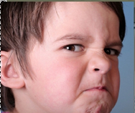

Игра «Тух-тиби-тух».
Сейчас я научу тебя волшебному заклинанию против плохого настроения, против обид и злости. Чтобы то слово подействовало по-настоящему, необходимо сделать следующее. Начни ходить по комнате, ни с кем не разговаривая. Как только тебе захочется поговорить, остановитесь напротив одного из членов семьи или в детском саду и три раза сердито-пресердито произнесите волшебное слово: Тух-тиби- тух!» После этого продолжай прогуливаться по комнате. (Ребёнок выполняет задание.)
Взрослый. Какое настроение у тебя стало после игры?
Ребёнок. Веселое.
Взрослый. Злость ушла, и всем стало радостно.

Slide 10

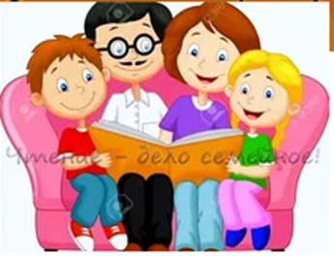
Домашнее задание для родителей
Прочитайте ребенку стихотворение.
Разговор с мамой
Сын зовет: - Агу, агу!
― Мол, побудь со мною.
А в ответ: ― Я не могу,
Я посуду мою.
Но опять: ― Агу, агу!
― Слышно с новой силой.
И в ответ: ― Бегу, бегу,
Не сердись, мой милый! (
А. Барто)
2. Спросите у ребенка, какое настроение было у малыша, когда он звал маму, а она не подходила к нему? (Рассерженное.)
3. Спросите ребенка, бывали ли у него ситуации, когда он сам злился и из-за чего он злился.
4. Попросите ребенка изобразить злость на лице: брови нахмурены, рот открыт и растянут в стороны, видны два ряда зубов.
5. Выучите с ребенком стихотворение А. Барто «Разговор с мамой».
6. Предложите ребенку нарисовать лицо рассерженного малыша и раскрасить его

Slide 11
Желаю успеха!

